Slide 1

Backtracking

Slide 2
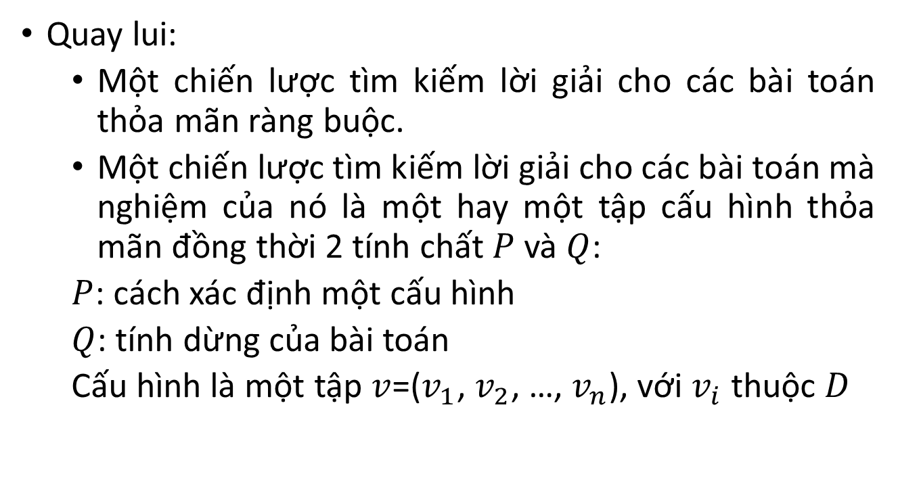
Khái niệm
Quay lui:
Một chiến lược tìm kiếm lời giải cho các bài toán thỏa mãn ràng buộc.
Một chiến lược tìm kiếm lời giải cho các bài toán mà nghiệm của nó là một hay một tập cấu hình thỏa mãn đồng thời 2 tính chất $P$ và $Q$:
$P$: cách xác định một cấu hình
$Q$: tính dừng của bài toán
Cấu hình là một tập $v$=($v_{1}$, $v_{2}$, …, $v_{n}$), với $v_{i}$ thuộc $D$

Slide 3
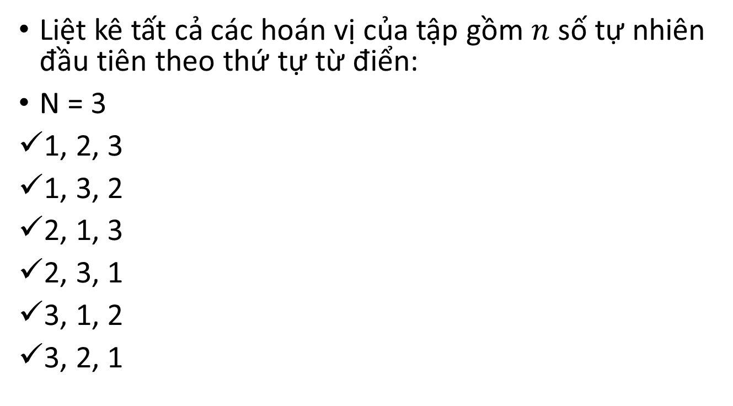
Quay lui – Ví dụ
Liệt kê tất cả các hoán vị của tập gồm $n$ số tự nhiên đầu tiên theo thứ tự từ điển:
N = 3
1, 2, 3
1, 3, 2
2, 1, 3
2, 3, 1
3, 1, 2
3, 2, 1

Slide 4
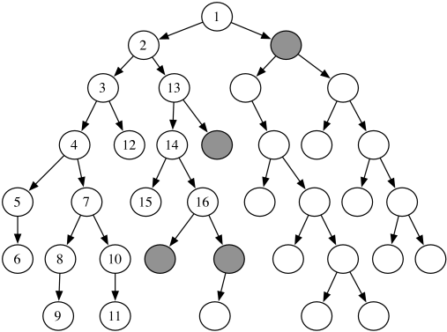
Quay lui - DFS
Quá trình quay lui là một quá trình tìm kiếm theo chiều sâu (Depth First Search)

Slide 5
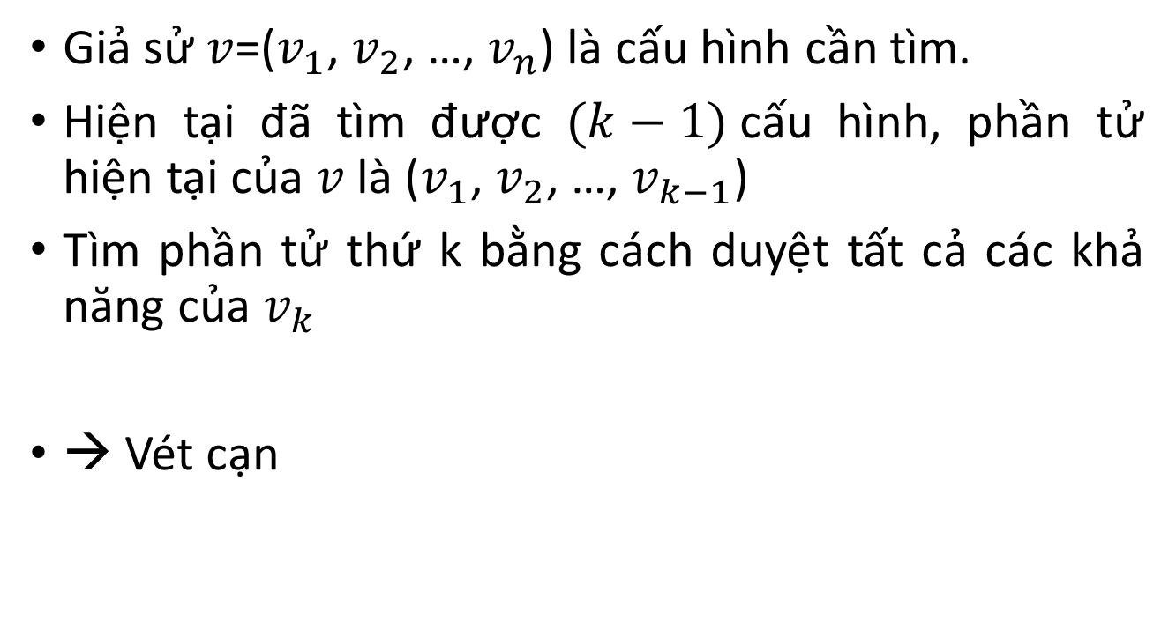
Quay lui – Phương pháp (1)
Giả sử $v$=($v_{1}$, $v_{2}$, …, $v_{n}$) là cấu hình cần tìm.
Hiện tại đã tìm được $(k−1)$cấu hình, phần tử hiện tại của $v$ là ($v_{1}$, $v_{2}$, …, $v_{k−1}$)
Tìm phần tử thứ k bằng cách duyệt tất cả các khả năng của $v_{k}$
→ Vét cạn

Slide 6
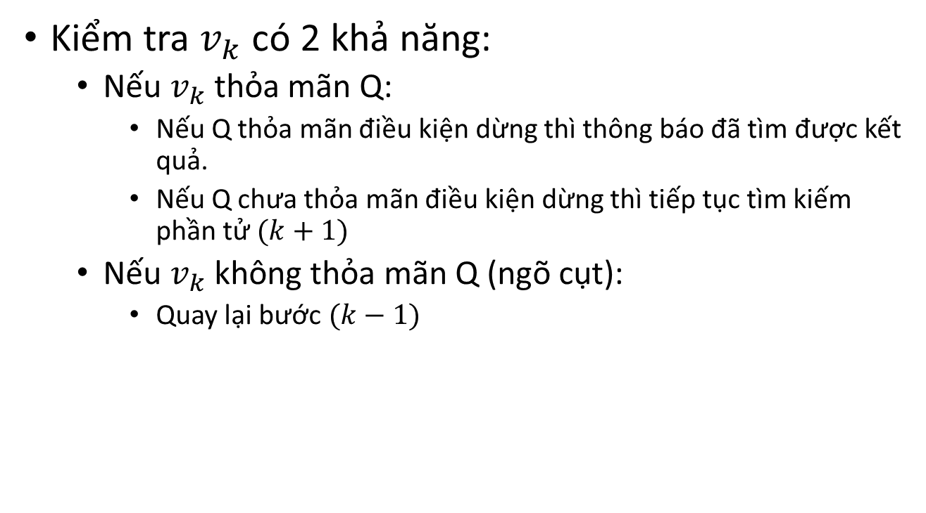
Quay lui – Phương pháp (2)
Kiểm tra $v_{k}$ có 2 khả năng:
Nếu $v_{k}$ thỏa mãn Q:
Nếu Q thỏa mãn điều kiện dừng thì thông báo đã tìm được kết quả.
Nếu Q chưa thỏa mãn điều kiện dừng thì tiếp tục tìm kiếm phần tử $(k+1)$
Nếu $v_{k}$ không thỏa mãn Q (ngõ cụt):
Quay lại bước$(k−1)$

Slide 7
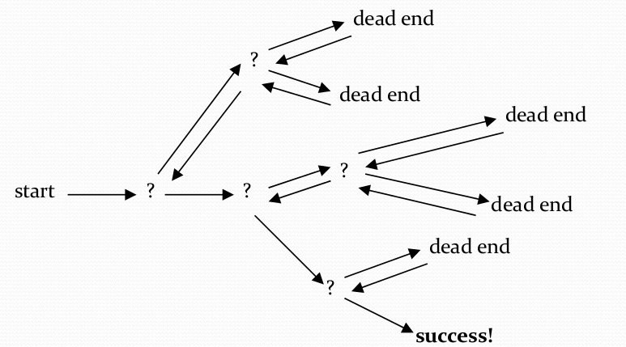
Quay lui – mô phỏng

Slide 8
Bài toán
Liệt kê: hoán vị, chỉnh hợp, tổ hợp, .v.v.
Q - Queens
Sudoku
Chu trình Hamilton
Duyệt đồ thị
.v.v.

Slide 9
Bài tập: liệt kê
Liệt kê dãy nhị phân
Cho số N, hãy liệt kê tất cả các dãy nhị phân có độ dài N
N = 3:
000
001
010
011
100
101
110
111

Slide 10
Bài tập: Liệt kê hoán vị
Liệt kê tất cả các hoán vị có độ dài N
Ví dụ: N = 3
1, 2, 3
1, 3, 2
2, 1, 3
2, 3, 1
3, 1, 2
3, 2, 1

Slide 11
Bài tập: liệt kê tổ hợp
Liệt kê tất cả các tổ hợp C(k, n)
Ví dụ: k = 3, n = 4
1, 2, 3
1, 2, 4
1, 3, 4
2, 3, 4

Slide 12


